Slide 1
Comunicação e
colaboração na AIP
AIP Formação prática
Setembro de 2026
Teams, Planner e Outlook
Excel e Word para envios personalizados
Notes:
Sessão sugerida de 60 minutos, com exercícios e espaço para perguntas. Destinatários: colaboradores da AIP. Base: memória descritiva, secção 5, tarefas 0007, 0005/0032, 0011/0012. Não apresentar as propostas de utilização como políticas já aprovadas. O exemplo do Encontro com empresas e os nomes são fictícios.
Âmbito: tarefas 0007, 0005/0032, 0011/0012 da Memória Descritiva, secção 5. Exemplos fictícios.

Slide 2
Um evento para preparar
Caso fictício: Encontro com empresas, 15 de outubro, às 10h00.
Quem precisa de saber?
Onde fica o programa?
Quem confirma a sala?
Como enviamos um convite
personalizado a cada empresa?
Guia 01–03
Notes:
Pergunte ao grupo onde procuraria cada informação hoje. Aceite duas ou três respostas, sem fazer uma discussão longa. O objetivo é ligar os procedimentos a um caso de trabalho reconhecível. Não afirmar que o evento está planeado pela AIP.
Âmbito: tarefas 0007, 0005/0032, 0011/0012 da Memória Descritiva, secção 5. Exemplos fictícios.

Slide 3
O percurso da sessão
No final, cada participante consegue repetir um processo completo.
01 Escolher o meio de comunicação
02 Organizar um evento com a equipa
03 Preparar um convite personalizado
04 Testar e verificar o resultado
Guia 01
Notes:
Distribuição sugerida dos 60 minutos: 5 de enquadramento, 8 de comunicação, 15 de organização e exercício, 20 de impressão em série, 7 de teste e 5 de dúvidas. Ajustar ao ritmo do grupo.
Âmbito: tarefas 0007, 0005/0032, 0011/0012 da Memória Descritiva, secção 5. Exemplos fictícios.

Slide 4
Chat, canal ou e-mail
A escolha depende da audiência e da continuidade da informação.
CHAT
Esclarecimento breve entre pessoas.
CANAL
Contexto e decisões úteis à equipa.
E-MAIL
Comunicação formal ou externa.
PLANNER E CALENDÁRIO
Ações com prazo e reserva de tempo.
Guia 02
Notes:
Exemplo: uma pergunta sobre quem revê o programa vai para chat; a versão validada fica ligada à publicação no canal; o convite externo segue por e-mail. Um pedido formal continua a seguir as regras internas. Pedir ao grupo um exemplo que gere dúvida.
Âmbito: tarefas 0007, 0005/0032, 0011/0012 da Memória Descritiva, secção 5. Exemplos fictícios.

Slide 5
Uma mensagem que permite agir
Tarefas 0011 e 0012. O pedido inclui contexto, ação e prazo.
“Bom dia, Ana. Podes rever o programa
até às 15h de amanhã?
A versão a rever está nesta ligação.
Preciso de confirmar os oradores.”
A resposta fecha o pedido:
“Revisto. Os nomes estão corrigidos
na versão partilhada.”
Guia 04–05
Notes:
Ler o exemplo como uma mensagem única. Explicar que a presença no Teams não garante disponibilidade imediata. Se a revisão conduzir a uma decisão relevante para a equipa, publicar uma síntese no canal.
Âmbito: tarefas 0007, 0005/0032, 0011/0012 da Memória Descritiva, secção 5. Exemplos fictícios.

Slide 6
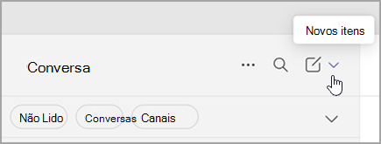
Nova conversa no Teams
A interface pode reunir conversas e canais na mesma lista.
1 Abrir Chat.
2 Escolher Nova mensagem.
3 Confirmar o colega.
4 Escrever o pedido e enviar.
Captura Microsoft de referência. O aspeto pode variar.
Guia 04
Notes:
Demonstrar com uma conta de treino e um colega autorizado. A captura mostra o acesso aos novos itens na vista combinada. Os rótulos variam entre versões. Fonte da interface: Microsoft Support, criar um canal no Teams [S2 no guia]. Passos de chat: S3.
Âmbito: tarefas 0007, 0005/0032, 0011/0012 da Memória Descritiva, secção 5. Exemplos fictícios.
Criar um canal no Microsoft Teams: https://support.microsoft.com/pt-pt/teams/teams-channels/create-a-standard-private-or-shared-channel-in-microsoft-teams
Introdução ao chat no Teams: https://support.microsoft.com/pt-pt/office/sugest%C3%B5es-r%C3%A1pidas-introdu%C3%A7%C3%A3o-ao-chat-00f5ca91-41a3-4649-97b8-3b2207b720ff
Imagem Microsoft: https://support.microsoft.com/pt-pt/teams/media/combined-view-new-items.png
Página de origem: https://support.microsoft.com/pt-pt/teams/teams-channels/create-a-standard-private-or-shared-channel-in-microsoft-teams

Slide 7
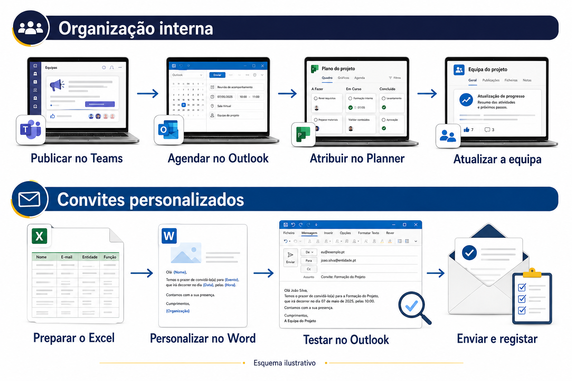
Organização de um evento
Tarefa 0007. Cada aplicação mantém uma parte do processo.
Guia 03
Notes:
Percorrer a linha superior do esquema e relacionar com o caso fictício. Explicar que este é um esquema ilustrativo gerado para a formação, não uma captura do ambiente AIP. As ligações e atualizações entre aplicações são manuais neste procedimento. A linha inferior prepara o segundo bloco.
Âmbito: tarefas 0007, 0005/0032, 0011/0012 da Memória Descritiva, secção 5. Exemplos fictícios.

Slide 8
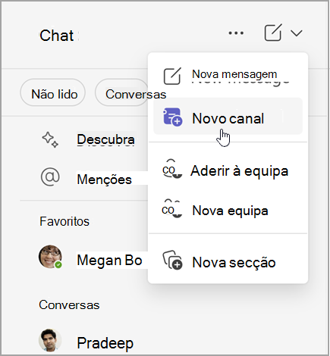
Canal Reuniões e eventos
Proposta para o piloto da Direção de Consultoria.
1 Confirmar se o canal já existe.
2 Escolher Novo canal.
3 Definir equipa, nome e acesso.
4 Publicar as regras de utilização.
Captura Microsoft de referência. O aspeto pode variar.
Guia 06
Notes:
Começar pela equipa existente para evitar duplicação. Um canal padrão fica disponível aos membros dessa equipa, não a toda a organização. Se o utilizador não tiver permissão, pedir ao proprietário ou TI. A imagem é uma captura Microsoft, S2. O nome de canal é uma proposta, não uma configuração já realizada.
Âmbito: tarefas 0007, 0005/0032, 0011/0012 da Memória Descritiva, secção 5. Exemplos fictícios.
Criar um canal no Microsoft Teams: https://support.microsoft.com/pt-pt/teams/teams-channels/create-a-standard-private-or-shared-channel-in-microsoft-teams
Imagem Microsoft: https://support.microsoft.com/pt-pt/teams/media/create-a-channel-from-new-channel.png
Página de origem: https://support.microsoft.com/pt-pt/teams/teams-channels/create-a-standard-private-or-shared-channel-in-microsoft-teams

Slide 9
O evento fica registado no canal
A publicação começa no momento do planeamento.
ENCONTRO COM EMPRESAS
15 de outubro, 10h00–11h00
Sala A, por confirmar
Responsável: Ana Silva
AÇÃO PENDENTE
Bruno confirma a sala até 8 de outubro.
Programa e calendário
Ligações na publicação original.
Guia 07
Notes:
Pedir ao grupo para identificar o elemento que ainda está por confirmar. Mostrar como responder à publicação original para manter as atualizações juntas. O nome do responsável e as datas são dados de treino. Consultar o modelo completo no guia 07.
Âmbito: tarefas 0007, 0005/0032, 0011/0012 da Memória Descritiva, secção 5. Exemplos fictícios.

Slide 10
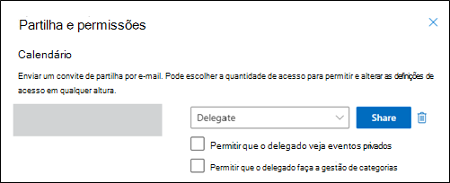
Calendário e convite de reunião
O calendário dá visibilidade à data. O convite solicita a participação.
1 Selecionar o calendário certo.
2 Definir data, hora e local.
3 Adicionar os participantes.
4 Confirmar a receção do convite.
Captura Microsoft de referência. O aspeto pode variar.
Guia 08
Notes:
A imagem mostra Partilha e permissões com uma opção de delegado. Não instruir a atribuir delegação apenas para consultar um calendário. Explicar leitura versus edição. Eventos num calendário secundário podem não bloquear disponibilidade pessoal. Fonte Microsoft S4 e S5. Enviar e atualizar convites apenas durante exercício autorizado.
Âmbito: tarefas 0007, 0005/0032, 0011/0012 da Memória Descritiva, secção 5. Exemplos fictícios.
Partilha com permissões de edição e delegação: https://support.microsoft.com/pt-pt/outlook/sharing/share-and-access-a-calendar-with-edit-or-delegate-permissions-in-outlook
Calendários partilhados no Outlook: https://support.microsoft.com/pt-pt/outlook/sharing/about-shared-mailboxes-shared-folders-and-shared-calendars-in-outlook
Imagem Microsoft: https://support.microsoft.com/pt-pt/outlook/media/sharing-and-permissions.png
Página de origem: https://support.microsoft.com/pt-pt/outlook/sharing/share-and-access-a-calendar-with-edit-or-delegate-permissions-in-outlook

Slide 11
Uma ação com responsável e prazo
No Planner, a tarefa descreve um resultado que pode ser confirmado.
VALIDAR O PROGRAMA
Responsável: Ana Silva
Prazo: 9 de outubro de 2026
Ligação: programa de trabalho
LISTA DE VERIFICAÇÃO
Confirmar os oradores
Rever os horários
Publicar a versão validada
Guia 09
Notes:
No Planner, abrir o plano partilhado, Adicionar tarefa, atribuir pessoa e data, abrir os detalhes e acrescentar a lista e a ligação. A mudança de estado não deve depender apenas de arrastar um cartão entre grupos. O plano pode estar num separador do canal padrão, se disponível. Fonte Microsoft S6 e S7.
Âmbito: tarefas 0007, 0005/0032, 0011/0012 da Memória Descritiva, secção 5. Exemplos fictícios.
Organizar as tarefas da equipa no Planner: https://support.microsoft.com/pt-pt/planner/training/organize-your-team-s-tasks-in-microsoft-planner
Criar o plano e os detalhes das tarefas: https://support.microsoft.com/pt-PT/Planner/training/build-your-plan-in-microsoft-planner

Slide 12
Exercício em pares
10 minutos para organizar o Encontro com empresas num espaço de treino.
Publicação no canal
com objetivo, data e responsável.
Evento no calendário
com convite ao colega.
Tarefa no Planner
com responsável e prazo.
No fim, a sala muda para B.
Que registos precisam de atualização?
Guia 10
Notes:
Dar 7 minutos para criar os registos e 3 para a mudança de sala. Verificar calendário, atualização do convite e publicação original. Rever a tarefa se o conteúdo for afetado. Critério: o colega encontra o estado do evento sem explicações por chat. Não usar destinatários externos.
Âmbito: tarefas 0007, 0005/0032, 0011/0012 da Memória Descritiva, secção 5. Exemplos fictícios.

Slide 13
Convites personalizados em série
Tarefas 0005 e 0032. Uma lista alimenta um modelo reutilizável.
EXCEL
Os dados que mudam por destinatário.
WORD
A mensagem comum e os campos.
OUTLOOK
O envio das mensagens individuais.
O teste confirma a personalização
e a conta remetente.
Guia 11
Notes:
Clarificar que os dois pedidos estão consolidados na memória descritiva. Não prometer um ganho de tempo quantificado nem rastreio de aberturas. Neste módulo, seguir o percurso Word para computador e Outlook clássico em Windows.
Âmbito: tarefas 0007, 0005/0032, 0011/0012 da Memória Descritiva, secção 5. Exemplos fictícios.

Slide 14
Antes da demonstração
O percurso usa Word e Excel para computador e Outlook clássico em Windows.
Conta profissional configurada.
Lista de teste separada.
Duas ou três caixas internas autorizadas.
O novo Outlook tem suporte parcial.
A versão e a integração devem ser
confirmadas antes de um envio real.
Guia 11
Notes:
Fonte: Microsoft S9, comparação de funcionalidades, indica suporte parcial para impressão em série no novo Outlook. Não afirmar que é totalmente impossível em todas as versões. Demonstrar a conta utilizada num envio interno. Valores em example.com no guia não são destinos de teste reais.
Âmbito: tarefas 0007, 0005/0032, 0011/0012 da Memória Descritiva, secção 5. Exemplos fictícios.
Comparação entre novo Outlook e Outlook clássico: https://support.microsoft.com/en-us/outlook/getstarted/feature-comparison-between-new-outlook-and-classic-outlook

Slide 15
A lista começa no Excel
Uma linha por destinatário. Cabeçalhos simples na primeira linha.
Email
ana.silva@example.com
Nome e Empresa
Ana Silva · Empresa Exemplo
Saudacao
Cara Ana Silva,
DataTexto e HoraTexto
15 de outubro de 2026 · 10h00
Guia 12
Notes:
Todos os dados são fictícios. No exercício, substituir o endereço por uma caixa interna autorizada. Verificar vazios e duplicados; não eliminar automaticamente contactos apenas porque partilham um endereço. A coluna DataTexto evita alterações de apresentação da data na demonstração. S10 no guia.
Âmbito: tarefas 0007, 0005/0032, 0011/0012 da Memória Descritiva, secção 5. Exemplos fictícios.
Preparar os dados Excel para impressão em série: https://support.microsoft.com/en-us/word/prepare-your-excel-data-source-for-a-word-mail-merge

Slide 16
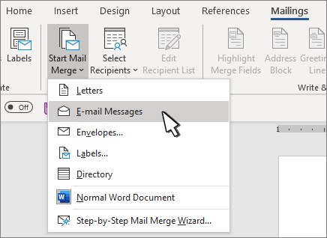
O Word liga a lista à mensagem
Os campos inseridos pelo menu recebem os dados da linha selecionada.
1 Iniciar Impressão em Série.
2 Mensagens de Correio Eletrónico.
3 Selecionar Destinatários.
4 Escolher o Excel e a folha.
Captura Microsoft em inglês. Tradução dos comandos no guia.
Guia 13
Notes:
A captura Microsoft está em inglês: Mailings = Correio ou Correspondências; Start Mail Merge = Iniciar Impressão em Série; E-mail Messages = Mensagens de Correio Eletrónico. Captura e procedimento: S8; ligação e campos: S11. Não escolher etiquetas ou cartas.
Âmbito: tarefas 0007, 0005/0032, 0011/0012 da Memória Descritiva, secção 5. Exemplos fictícios.
Enviar mensagens com impressão em série no Word: https://support.microsoft.com/pt-PT/Word/use-mail-merge-in-word-to-send-bulk-email-messages
Inserir campos de impressão em série: https://support.microsoft.com/en-us/word/insert-mail-merge-fields
Imagem Microsoft: https://support.microsoft.com/en-us/word/media/word-o365-start-merge-email-message.png
Página de origem: https://support.microsoft.com/en-us/word/use-mail-merge-in-word-to-send-bulk-email-messages

Slide 17
Campos e mensagem final
Os marcadores representam campos reais inseridos no Word.
NO MODELO
«Saudacao»
Convidamos a «Empresa» a participar
no «Evento», no dia «DataTexto».
NA PRÉ-VISUALIZAÇÃO
Cara Ana Silva,
Convidamos a Empresa Exemplo a
participar no Encontro com empresas,
no dia 15 de outubro de 2026.
Guia 14
Notes:
Mostrar Inserir Campo de Impressão em Série. Digitar os sinais « » manualmente não cria um campo. O guia inclui o modelo completo com assinatura e ligação ao programa. A formatação e a concordância precisam de revisão humana.
Âmbito: tarefas 0007, 0005/0032, 0011/0012 da Memória Descritiva, secção 5. Exemplos fictícios.

Slide 18
Pré-visualização de vários registos
A primeira mensagem não representa todas as combinações da lista.
Nomes e empresas compridos.
Campos vazios.
Datas, acentos e pontuação.
A ligação abre para o destinatário?
A assinatura está no modelo?
A mensagem corresponde à linha certa?
Guia 15
Notes:
Percorrer registos com as setas de pré-visualização. Pedir aos participantes que descubram um erro preparado numa cópia de treino, por exemplo Local vazio. Não concluir que uma pré-visualização correta garante a conta de envio ou a entrega. S8, S11 e S12.
Âmbito: tarefas 0007, 0005/0032, 0011/0012 da Memória Descritiva, secção 5. Exemplos fictícios.
Enviar mensagens com impressão em série no Word: https://support.microsoft.com/pt-PT/Word/use-mail-merge-in-word-to-send-bulk-email-messages
Inserir campos de impressão em série: https://support.microsoft.com/en-us/word/insert-mail-merge-fields
Editar e selecionar os destinatários: https://support.microsoft.com/en-us/word/mail-merge-edit-recipients

Slide 19
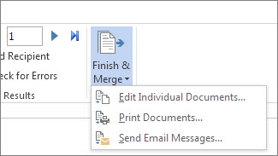
O teste vem antes do lote real
O botão OK do diálogo de conclusão inicia o envio.
Para: coluna Email.
Assunto: comum ao lote.
Formato: HTML.
Registos: apenas a lista de teste.
Captura Microsoft em inglês. Tradução dos comandos no guia.
Guia 15
Notes:
Captura Microsoft S8, Finish & Merge / Send Email Messages. Antes de confirmar, mostrar que só existem os destinatários internos de teste. Depois verificar Itens Enviados e a mensagem recebida: conta, destinatário, campos, assinatura e ligação. Se algo falhar, corrigir e repetir só o teste.
Âmbito: tarefas 0007, 0005/0032, 0011/0012 da Memória Descritiva, secção 5. Exemplos fictícios.
Enviar mensagens com impressão em série no Word: https://support.microsoft.com/pt-PT/Word/use-mail-merge-in-word-to-send-bulk-email-messages
Imagem Microsoft: https://support.microsoft.com/en-us/word/media/o15-wd-mailings-finish-merge.jpg
Página de origem: https://support.microsoft.com/en-us/word/use-mail-merge-in-word-to-send-bulk-email-messages

Slide 20
Limites do procedimento
Estas condições ajudam a escolher o processo adequado.
Uma mensagem por destinatário.
Assunto comum.
Sem anexos no percurso básico
de impressão em série para Windows.
Sem CC ou BCC neste percurso.
Ligações com permissões verificadas.
Itens Enviados não prova leitura
nem entrega final.
Guia 16 e 18
Notes:
Fonte Microsoft S8. Não extrapolar estas limitações para todos os produtos e todas as plataformas. Para assunto variável ou anexos individualizados é necessário um procedimento adicional. Não há relatório fiável de aberturas e cliques neste método.
Âmbito: tarefas 0007, 0005/0032, 0011/0012 da Memória Descritiva, secção 5. Exemplos fictícios.
Enviar mensagens com impressão em série no Word: https://support.microsoft.com/pt-PT/Word/use-mail-merge-in-word-to-send-bulk-email-messages

Slide 21
Exercício de personalização
7 minutos. O desafio termina com uma mensagem de teste recebida.
Criar duas linhas de teste.
Inserir saudação e empresa.
Pré-visualizar os dois registos.
Confirmar destinatários internos.
Enviar uma vez.
Comparar as mensagens recebidas
com as linhas do Excel.
Guia 11–16
Notes:
Se o tempo da sessão for limitado, executar como demonstração participada. Critério de sucesso: duas mensagens corretas, cada uma na caixa prevista, da conta confirmada. Não usar a lista real de contactos. Modelo e instruções no guia 11–16.
Âmbito: tarefas 0007, 0005/0032, 0011/0012 da Memória Descritiva, secção 5. Exemplos fictícios.

Slide 22
Quando algo não funciona
O guia permite retomar o passo em que surgiu a dúvida.
TEAMS E PLANNER
Conta, acesso e permissões.
CALENDÁRIO
Partilha e receção do convite.
WORD E EXCEL
Folha, cabeçalhos e campos.
OUTLOOK
Versão, conta e Caixa de Saída.
Guia 17–18
Notes:
Usar as FAQ 17 e 18 do guia. Pedir ao participante que identifique a aplicação, o passo e a mensagem de erro. Confirmar se existe envio pendente antes de repetir. Não pedir palavras-passe nem dados desnecessários.
Âmbito: tarefas 0007, 0005/0032, 0011/0012 da Memória Descritiva, secção 5. Exemplos fictícios.

Slide 23
O primeiro mês de utilização
Proposta de acompanhamento para consolidar as novas rotinas.
Os eventos aparecem no canal
quando começam a ser planeados.
As ações têm responsável e prazo.
A equipa repete o envio de teste
sem depender da demonstração.
As dúvidas ajudam a atualizar o guia.
Guia 19
Notes:
A memória descritiva prevê acompanhamento da adesão e feedback ao fim de um mês para comunicação interna. Estas verificações são propostas de formação, sem metas quantitativas inventadas. Registar dificuldades e responsáveis pelas melhorias.
Âmbito: tarefas 0007, 0005/0032, 0011/0012 da Memória Descritiva, secção 5. Exemplos fictícios.

Slide 24
AIP
Dúvidas e prática
Qual destes procedimentos vai utilizar primeiro?
O guia inclui os passos completos,
modelos e perguntas frequentes.
Notes:
Reservar os minutos finais para dúvidas. Pedir a cada participante que escolha uma rotina e uma situação real em que a vai aplicar. Todas as fontes técnicas e os créditos das imagens constam do guia e das notas dos diapositivos.
Âmbito: tarefas 0007, 0005/0032, 0011/0012 da Memória Descritiva, secção 5. Exemplos fictícios.

